Slide 1
JAVA
Ivan Palijan

Slide 2
JAVA POSTOJANJE ISTORIJA

Slide 3
Razvojna okruzenja i kursevi
JDK 9
http://www.oracle.com/technetwork/java/javase/downloads/jdk9-downloads-3848520.html
IntelliJ IDEA
https://www.jetbrains.com/idea/
Kurs
https://www.learnjavaonline.org/

Slide 4
ISPIS
Instrukcija | Opis instrukcije
System.out.println("Hello world"); | Ispis SA PRELASKOM u novi red
System.out.print("Hello world"); | Ispis BEZ PRELAZKA u novi red

Slide 5
Celobrojni
Tip | Velicina u memoriji
byte | 1 bajt | −128 do 127
short | 2 bajta | −32768 do 32767
int | 4 bajta | −2,147,483,648 do 2,147,483,647
long | 8 bajta | 9,223,372,036,854,775,808 do 9,223,372,036,854,755,807

Slide 6
Tipvi sa pokretnim zarezom
Tip | Velicina | Rasponi vrednosti
float | 4 bajta | 3.4e−038 to 3.4e+038
double | 8 bajta | 1.7e−308 to 1.7e+038

Slide 7
Ostalo
Instrukcija | Opis | Primeri
char | Jedan karakter | ‘C’, ‘2’, ’@’
String | Tekst proizvoljne velicine | “Neki tekst”
Boolean | Tacno ili netacno | true, false

Slide 8
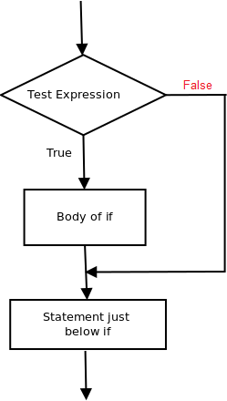
IF/ELSE
int testscore = 76; char grade; if (testscore >= 90)
{ grade = 'A'; }
else if (testscore >= 80)
{ grade = 'B'; }
else if (testscore >= 70)
{ grade = 'C'; }
else if (testscore >= 60)
{ grade = 'D'; }
else
{ grade = 'F'; }
System.out.println("Grade = " + grade);

Slide 9
KOMENTARI
//tekst komentara do kraja reda | Jedno linijski komentar
/* Sve izmedju ovih karaktera je komentar i moze se prostirati u vise redova */ | Blokovski komentar

Slide 10
Matematicke operacije
int a = 8; int b = 4;
Operator | Opis | Primer
+ | Sabiranje | int c = a + b;
- | Oduzimanje | int c = a - b;
* | Mnozenje | int c = a * b
/ | Deljenje | int c = a / b
% | Ostatak pri deljenju | int c = a % b

Slide 11
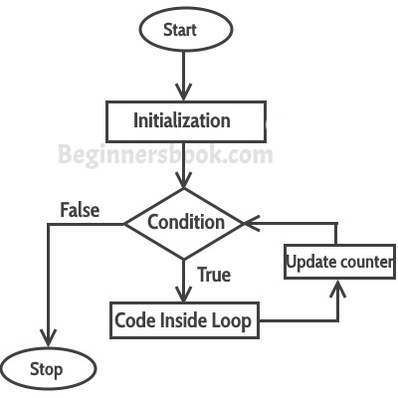
For petlja
for(initialization; condition ; increment/decrement)
{
statement(s);
}
for (int i = 0; i < 3; i++) { System.out.println("Ovo je linija sa indeksom: " + i); }

Slide 12
Nizovi
int arr[]={2,11,45,9}; //i pocinje sa 0 posto indeksi pocinju od 0 for(int i=0; i<arr.length; i++) { System.out.println(arr[i]); }

Slide 13
ArrayList
ArrayList<String> items = new ArrayList<>(); items.add("A"); items.add("B"); items.add("C"); items.add("D"); items.add("E"); for(String item : items) { System.out.println(item); }

Slide 14
Primeri
Sabrati dva celobrojna broja

